Slide 1
易物小程序 校园布道师 毛雷
云端一体化的后端云服务，支持快速构建小程序/小游戏、Web、移动 App 等应用
Notes:
大家好，我叫谢昱，来自腾讯云云开发团队，很高兴今天有机会参加云上中国行系列课程，我今天主要是给大家介绍云开发这款基于Serverless架构的云端一体化产品方案。

Slide 2
目录
小程序-云开发是什么？
小程序-云开发怎么用？
易物小程序的演示

Slide 3
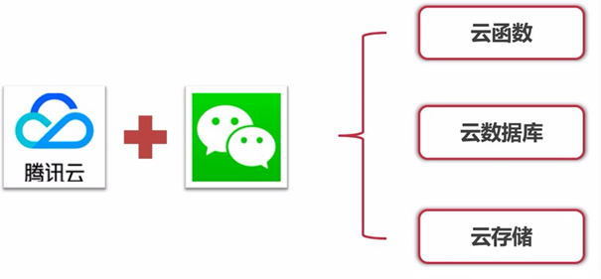
小程序-云开发是什么？
云开发的认识

Slide 4
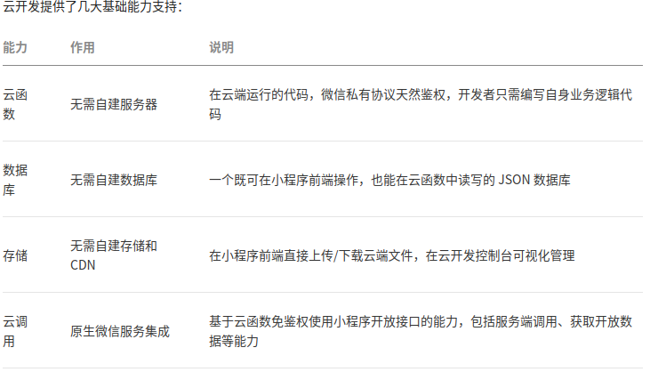
小程序-云开发是什么？
云开发为开发者提供完整的原生云端支持和微信服务支持，弱化后端和运维概念，无需搭建服务器，使用平台提供的 API 进行核心业务开发，即可实现快速上线和迭代，同时这一能力，同开发者已经使用的云服务相互兼容，并不互斥。

Slide 5
小程序-云开发是什么？
云开发与传统开发对比
 | 传统模式 | 云开发
开发效率 | 低 | 高
开发成本 | 高 | 低
Serverlesss | 不支持 | 支持
传统小程序：
有前端和后端两部分：需要两个工程师不断沟通，确认接口等
上线部署需要考虑：服务器，域名，备案（后端）网络防护，负载均衡，监控警告（运维）
云小程序：
不需要搭建服务器，只需要小程序调用原生的接口，就可以实现云数据库，云函数，云存储的操作，释放开发者的手脚，专注的业务需求的开发

Slide 6
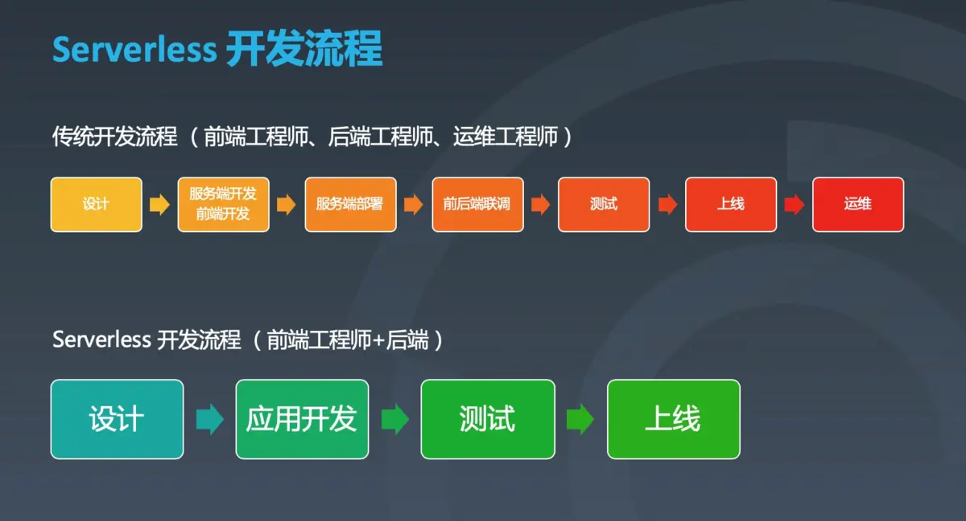
小程序-云开发是什么？
serverless
serverless⇔无服务开发⇔小程序的云开发
函数即服务，后端服务，只是一个函数
通常，我们前端时需要通过HTTP协议向后端发送一个数据请求，在请求回数据，但是serverless提出的函数即服务的概念，在前端中直接使用函数即可，而函数即使代码的一部分，不需要去关心是什么ip地址了
serverless模式不代表没有服务器，只是把服务器部署在云上了，开发者不用直接的感知服务器的存在

Slide 7
小程序-云开发介绍 标题
内容

Slide 8
小程序-云开发介绍 标题
内容

Slide 9
小程序-云开发怎么用？
在此只做云开发简单使用的总结，深入使用，请参考官方文档
创建小程序和代码结构
目录结构
AppID在微信公众平台，在左边的开发中开发设置里有
小程序云开发基本结构：
1.cloudfunctions：指定腾讯云项目的目录
2.miniprogarm：小程序端的代码
3.project.config.json：对小程序项目的配置

Slide 10
小程序-云开发怎么用？
配置JSON文件
1. project.config.json 对一个项目的整体配置
2. app.json:项目的全局配置
pages项：对应的是一个数组，小程序有几个界面就配置几个
window项：对TopBar窗口的配置
tabBar项:底部通栏，一般需要自己添加，与window是同级，tabBar中list数组中的每一个对象代表tabBar中的每一个Tab

Slide 11
小程序-云开发怎么用？
WXML
与html类似，但是WXML中定义了一些自己的组件
WXSS
新定义像素单位rpx，规定不管屏幕大小,都为750rpx。使用rpx，能够实现手机端自适应布局
在WXSS中如何引用公共样式：@import '相对路径'
第三方样式库推荐： WeUI ，iView ，Vant （后两者包含了pc端的组件）
JS
给data中的值赋值的时候，必须用this.setData({ count : this.data.count +1 })
微信小程序里的点击事件由bind ， catch来绑定，bindtap(点击事件)， bind允许事件冒泡，catch不允许事件冒泡

Slide 12
小程序-云开发怎么用？
内容

Slide 13
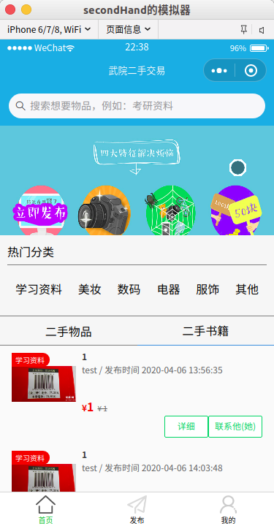

易物小程序
gitee开源地址：https://gitee.com/leidb/tcb-hackthon-secondHand/
背景
此小程序主要是服务于当前大学生，解决大学生在校园在资源冗余问题，将学生二手资源买卖给学生，实行C2C模式，降低学生的生活成本。例如：师兄师姐毕业时要处理的课本，已经经历过考研、考公务员、考资格证的学生的学习资料，学生疯狂网购买了很多用不到的物品等。

Slide 14
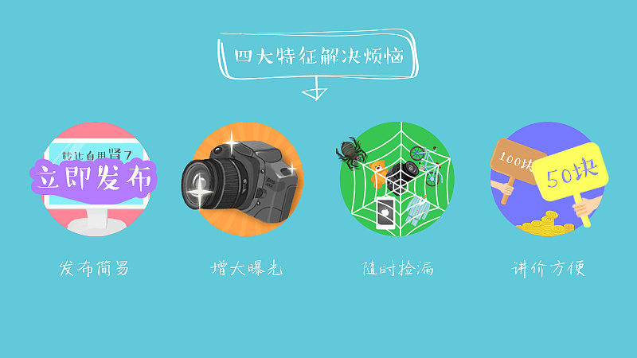
易物小程序
三大优势
* 充分利用冗余资源，推崇绿色消费。
* 方便快捷，可以去掉物流这以一环节，直接联系卖家获取商品即可。
* 安全性高：通过校园认证，确认身份，保证学生交易的安全性。
对于书籍类二手物品可以通过扫一扫一维码即可展示商品信息，操作简单。具有商品分类功能，帮助学生快速找到有需求的物品，注重用户体验。

Slide 15
Thank you！

